Slide 1
A ideia de função

Slide 2
A ideia de função
OBJETIVOS
Explorar a ideia de função como relação de dependência entre duas grandezas.
Identificar representações algébricas que expressem a relação entre grandezas.

Slide 3
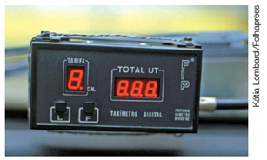
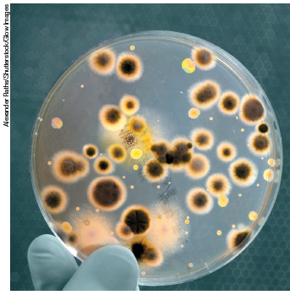
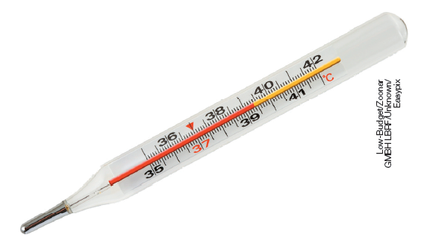
A ideia de função
Em diversas ocasiões, vocês já devem ter percebido situações em que uma grandeza depende de outra.
Taxímetro.
Termômetro clínico.
Placa de Petri com cultura de bactérias.

Slide 4
A ideia de função
Em uma cultura de bactérias, a população se altera ao longo do tempo.
Placa de Petri com cultura de bactérias.

Slide 5
A ideia de função
Termômetro clínico.
Num termômetro clínico, a medida da temperatura varia de acordo com a altura da coluna de mercúrio.

Slide 6
A ideia de função
Taxímetro.
O preço cobrado por uma corrida de táxi é composto de uma parte fixa (bandeirada) e uma variável que depende da distância percorrida.

Slide 7
A ideia de função
PESQUISANDO
Em grupos, façam uma pesquisa sobre outros exemplos de funções do cotidiano.
Exponham para o restante dos seus colegas os exemplos que vocês encontraram. Quando possível, escrevam na lousa a relação de dependência referente a cada exemplo.

Slide 8
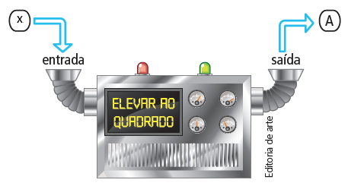
A ideia de função
LEI DE FORMAÇÃO
A área A de um quadrado é função da medida do seu lado x. Assim, podemos representar essa área pela expressão A = x².
Se compararmos essa função com uma máquina, podemos representá-la pelo esquema ao lado.

Slide 9
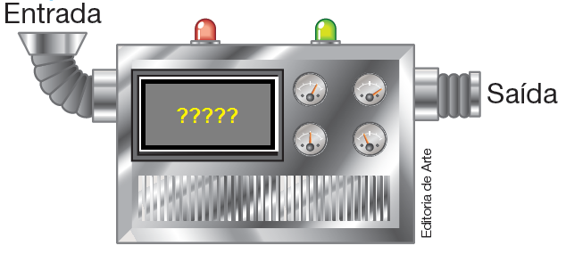
A ideia de função
ATIVIDADES
1. Considerando o esquema dado a seguir, responda que operações a “máquina” deve fazer para determinar:
a) o perímetro de um quadrado de lado x;
b) a diagonal do quadrado de lado x;
c) a área de um círculo de raio x.

Slide 10
A ideia de função
ATIVIDADES
2. Escreva a lei de formação obtida em cada caso da atividade 1.

Slide 11
A ideia de função
PARA SABER MAIS
Tele aula 27 da Fundação Roberto Marinho sobre a noção de função. Disponível em:<http://ftd.li/rgz5ga>. Acesso em: 3 abr. 2020.

